Slide 1


AL
PEDRO BERNARDI | CHRISTIAN ALVES | FELIPE BUENO
PROFA. EDUARDA MAGANHA DE ALMEIDA

Slide 2
INTRODUÇÃO
PACMAN
COMANDOS PACMAN
INSTALAÇÃO
ARCH USER REPOSITORY
COMO INSTALAR AUR
ROLLING RELEASE
AMBIENTES GRÁFICOS
COMUNIDADE
CONCLUSÃO

Slide 3



GERENCIADOR
DE PACOTES
PAC MAN

Slide 4
GESTOR
DE PACOTES
Pacman(Package Manager) escrito especialmente para o sistema;
Instalar, remover, pesquisar e fazer o upgrade;
Nomenclatura:
Instalar pacote -
pacman -S nome_pacote1 nome_pacote2...

Slide 5




Remover
pacman -R nome_pacote
pacman –Syu
pacman -Ss string1 string2 ...
Atualizar
Consultar

Slide 6
OUTROS
COMANDOS
Limpar Cache
pacman -Sc
pactree nome_pacote
pacman -Sw nome_pacote
pacman –Qe | (filtro) expac
pacman –U /caminho/para/pacote
/etc/pacman.conf
Dependências
Sem Instalar
Listar Pacotes
Pacotes Locais
Configurações

Slide 7
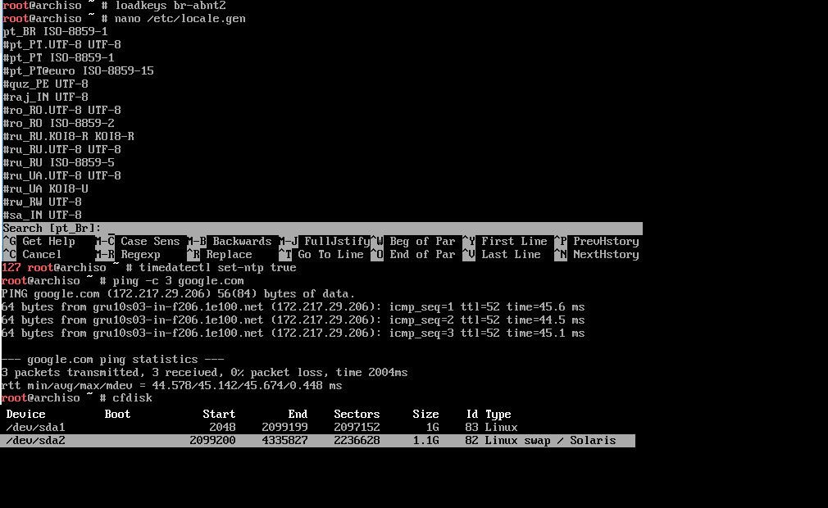

Slide 8
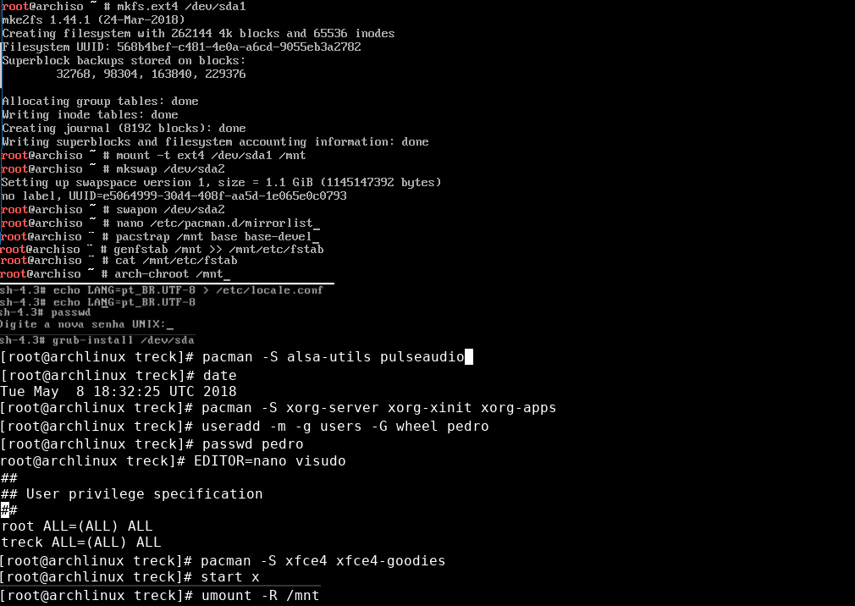

Slide 9
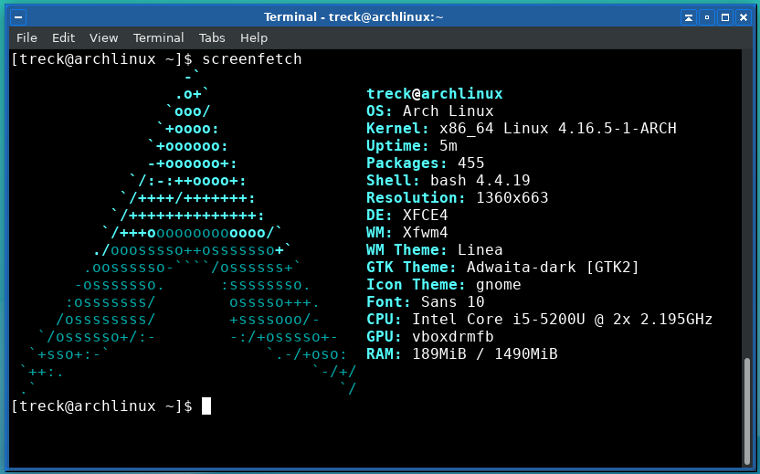

Slide 10
REPOSITÓRIO
DE USÁRIO DO ARCH LINUX
O Arch User Repository (AUR) é um repositório dirigido pela comunidade para usuários do Arch.
Ele contém descrições de pacotes (PKGBUILDs) que permitem a você compilar um pacote de um fonte com o makepkg e depois instalar via pacman.
COMUNIDADE
AUR

Slide 11
REPOSITÓRIO
DE USÁRIO DO ARCH LINUX
Obtenha os arquivos de compilação, incluindo o PKGBUILD e possivelmente outros arquivos necessários, como unidades systemd e patches (geralmente não o código em si).
Certifique-se de que o PKGBUILD e os arquivos que o acompanham não são maliciosos ou duvidosos.
Execute makepkg -si no diretório onde os arquivos foram salvos. Isso vai baixar o código, resolver as dependências com o pacman, compilá-lo, empacotá-lo e instalar o pacote.
Para mais informações:
https://wiki.archlinux.org/index.php/Arch_User_Repository_(Português)

Slide 12
ROLLING
RELEASE
Todas as atualizações, feitas pela equipe mantenedora da distribuição, são passadas continuamente, sem levar em conta qualquer tipo inconsistência pontual que possa surgir.
O sistema de rolling release é comumente utilizado em distribuições de sistemas operacionais que passam por atualizações constantes ao invés de lançamentos periódicos.
Para ser qualificado como tal, o software precisa estar num fluxo contínuo de desenvolvimento. As atualizações de software são geralmente entregues aos usuários através de um gerenciador de pacotes que obtêm as atualizações a partir de um repositório online.

Slide 13
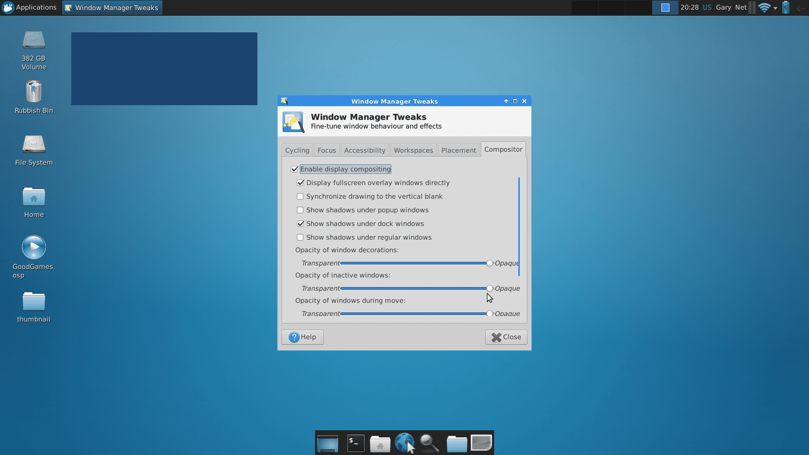
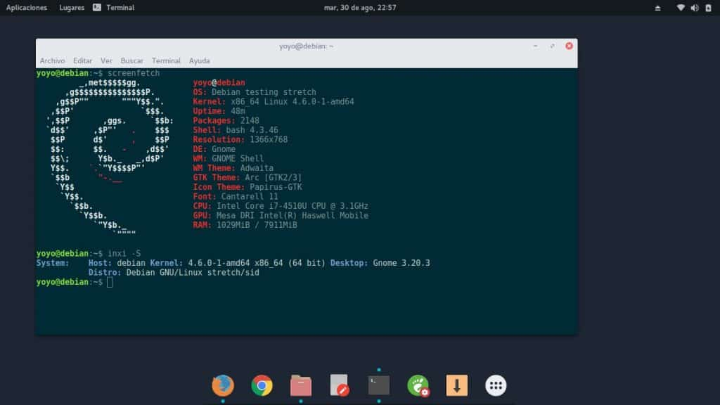


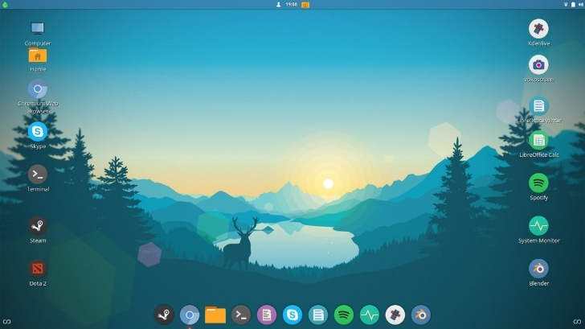

AMBIENTES GRÁFICOS
XFCE4
GNOME
E OUTROS…
DEEPIN

Slide 14
COMUNIDADE
Postagens nos fóruns
Melhore a wiki
Relate pacotes instalados
Corrija e relate
Ajude a testar pacotes
Crie e adote pacotes do AUR
Projetos de software oficiais

Slide 15

REFERÊNCIAS
“Arch Linux (Português)”, WikiARCH. Disponível em: <https://wiki.archlinux.org/index.php/Arch_Linux_(Português)>. Acesso em: 5 maio. 2018.
“Installation guide”. WikiARCH. Disponível em: <https://wiki.archlinux.org/index.php/installation_guide>. Acesso em: 5 maio. 2018.
“Forum ArchLinux”., Disponível em: < https://forum.archlinux-br.org/>. Acesso em: 4 maio. 2018.

Slide 16
OBRIGADO
PELA ATENÇÃO!!!

